Slide 1
Правила безопасного поведения на железнодорожном транспорте

Slide 2
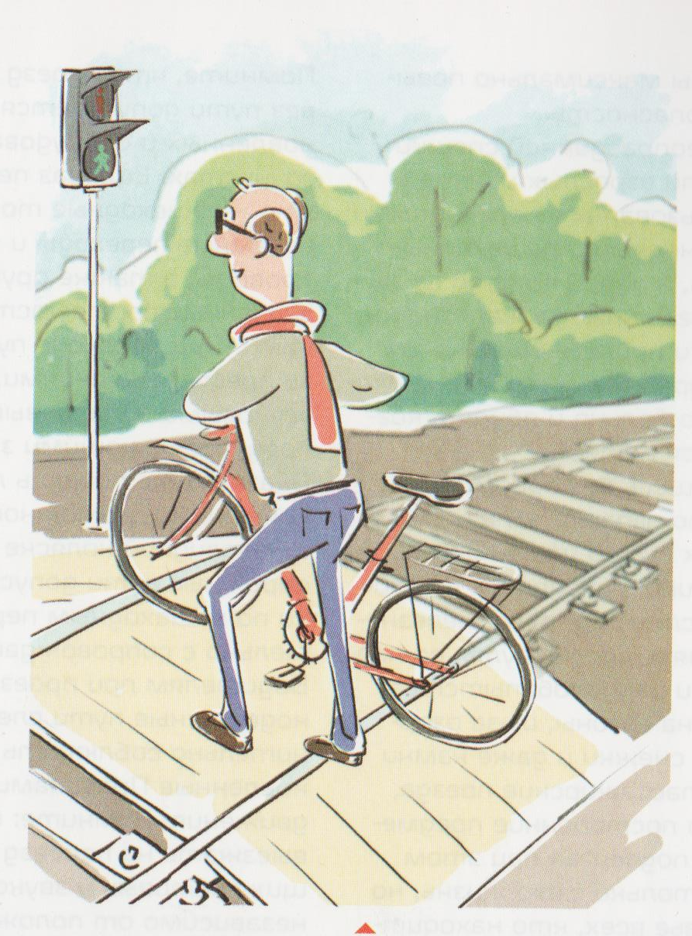
Переход и переезд железнодорожного переезда
При проезде или переходе через
железнодорожные пути необходимо пользоваться:
специальными оборудованными пешеходными переходами с настилами;
тоннелями;
мостами;
железнодорожными переездами;
путепроводами;
другими местами, обозначенными специальными знаками.

Slide 3
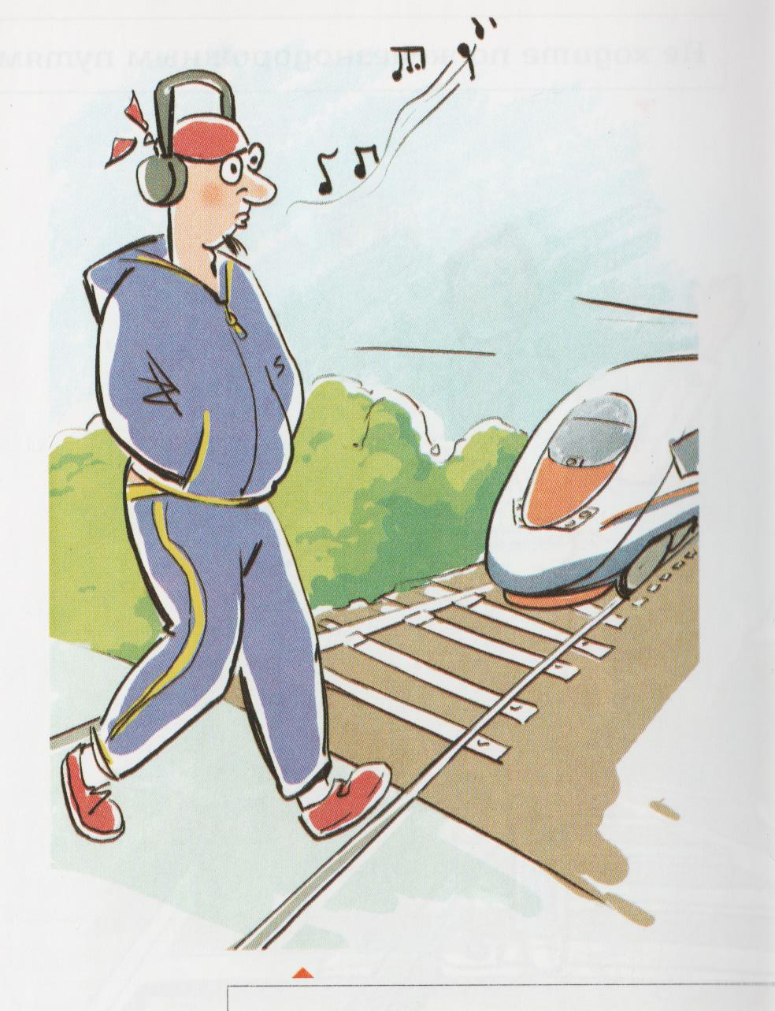
Переход железнодорожного переезда
При переходе через железнодорожные пути убедитесь, что в зоне видимости нет движущегося состава

Slide 4
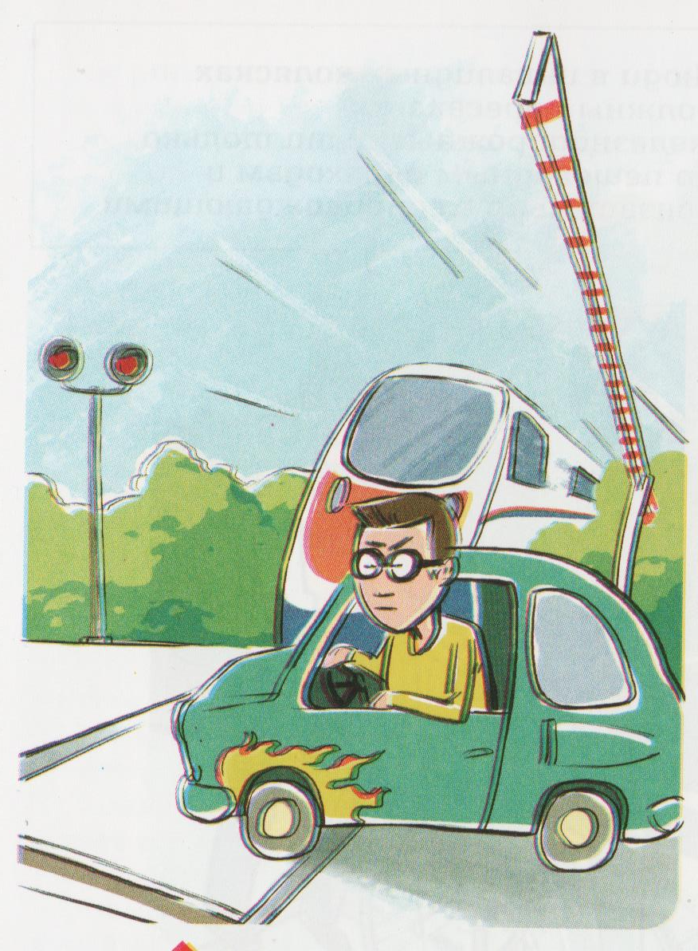
Переход и переезд железнодорожного переезда
Не пытайтесь перейти или переехать железнодорожный переезд при запрещающем сигнале светофора – даже если шлагбаум поднят или вовсе отсутствует

Slide 5
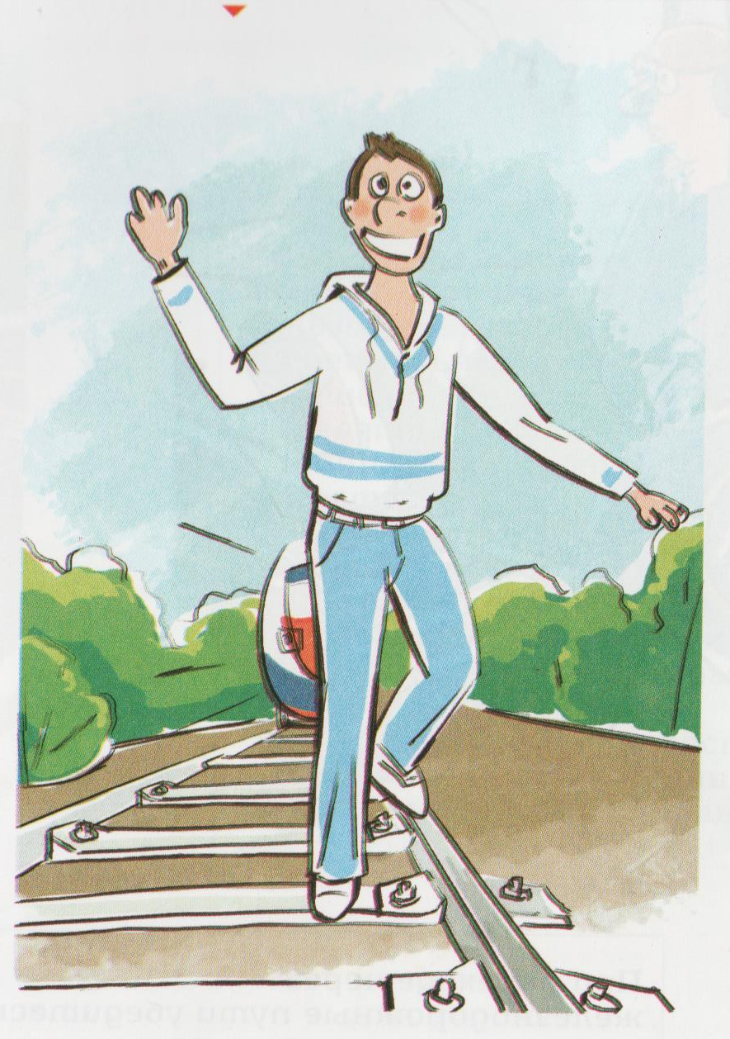
Переход и переезд железнодорожного переезда
Не ходите по железнодорожным путям!

Slide 6
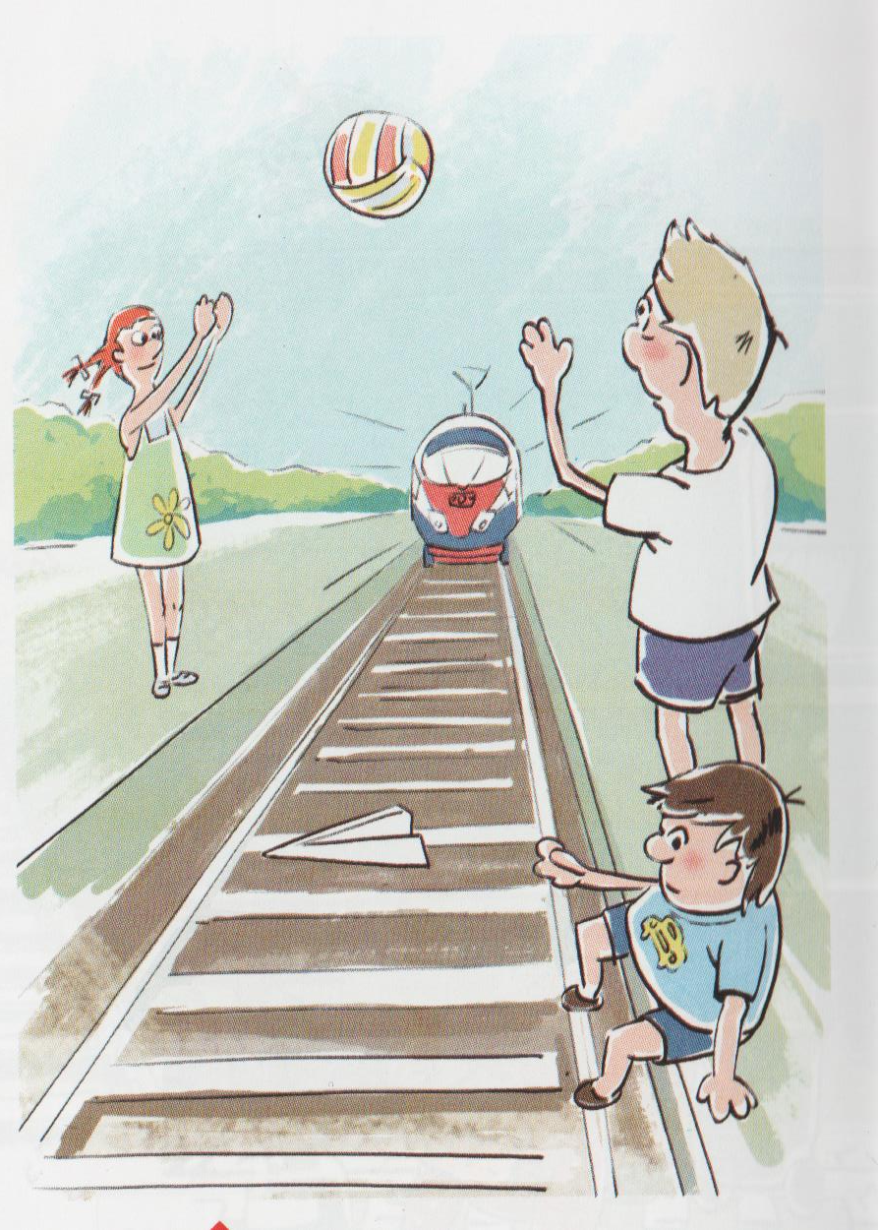
Не играйте вблизи железнодорожного полотна

Slide 7
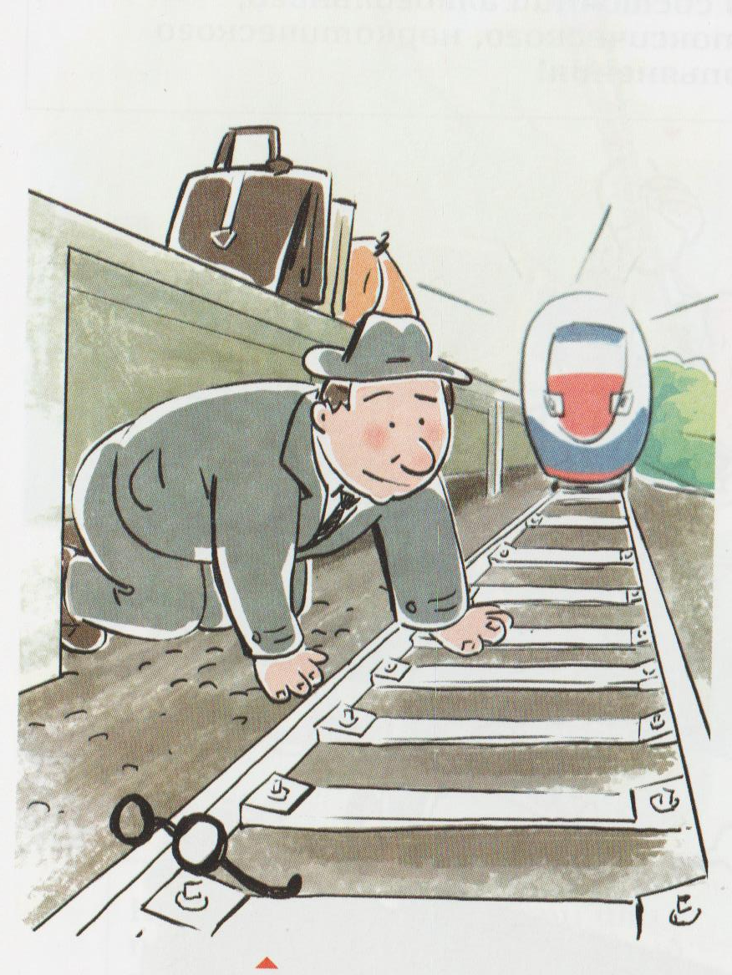
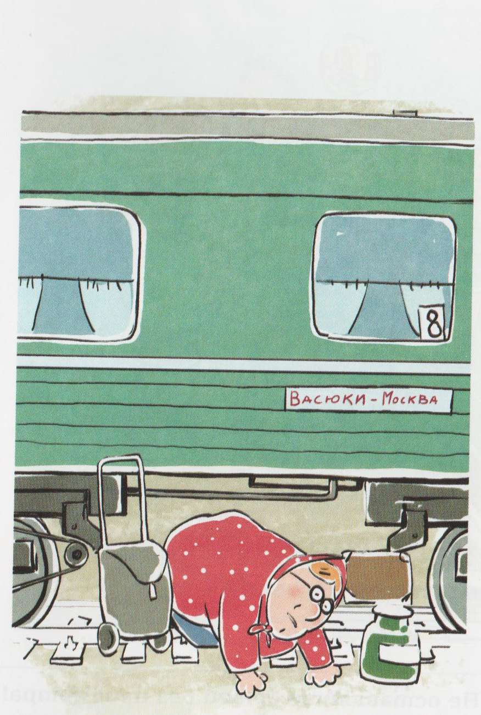
Не подлезайте под платформы и железнодорожные составы!

Slide 8
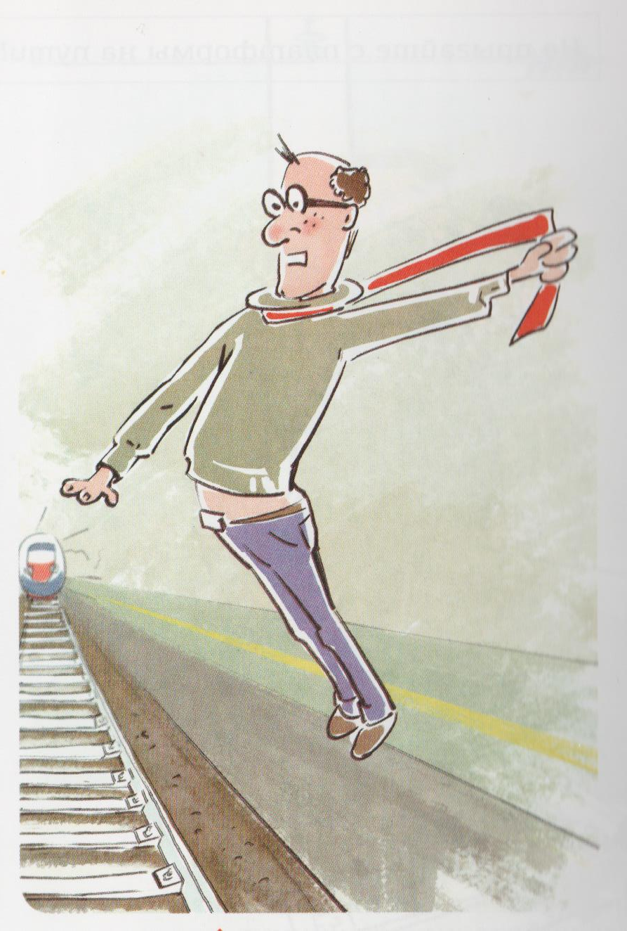
Не заходите за ограничительную линию у края платформы!

Slide 9
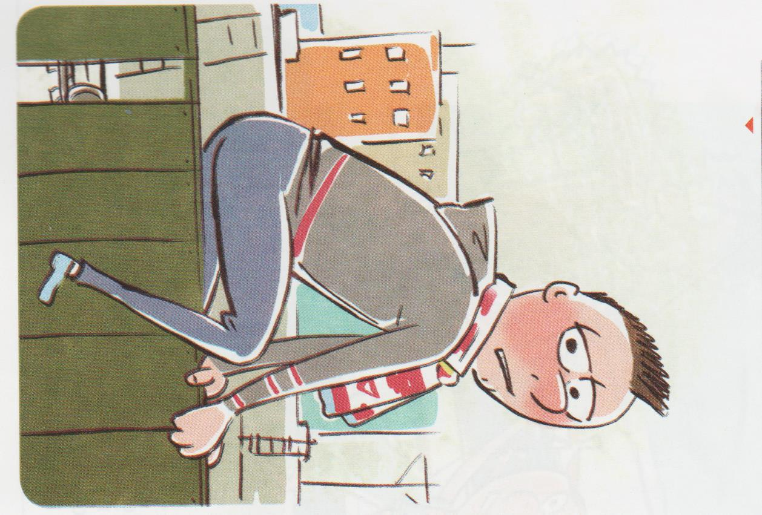
Не пытайтесь проникнуть на платформу в неустановленном месте!

Slide 10
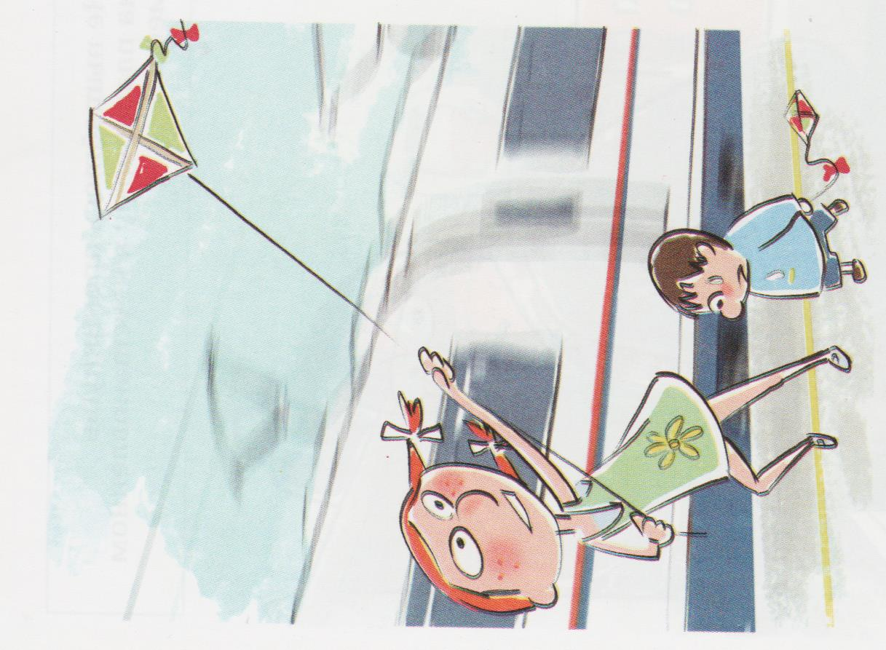
Не бегайте по платформе рядом с прибывающим или отправляющимся поездом!
Не играйте на платформе в подвижные игры!

Slide 11
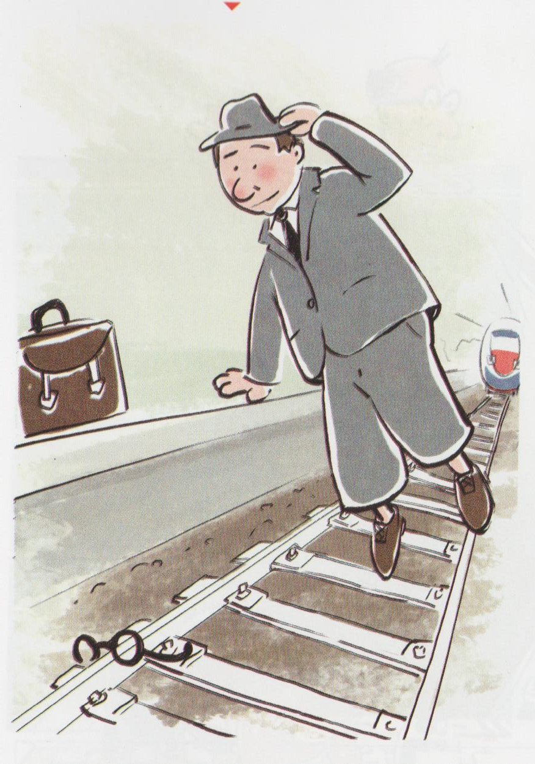
Не прыгайте с платформы на пути!

Slide 12
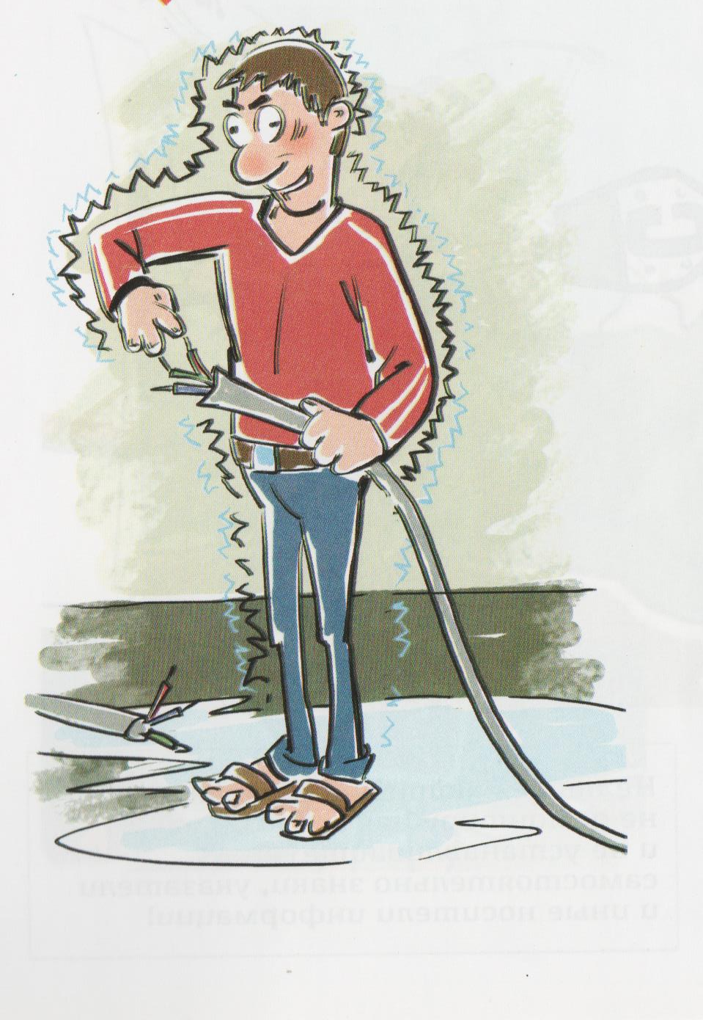
Не приближайтесь к оборванным проводам!!!

Slide 13
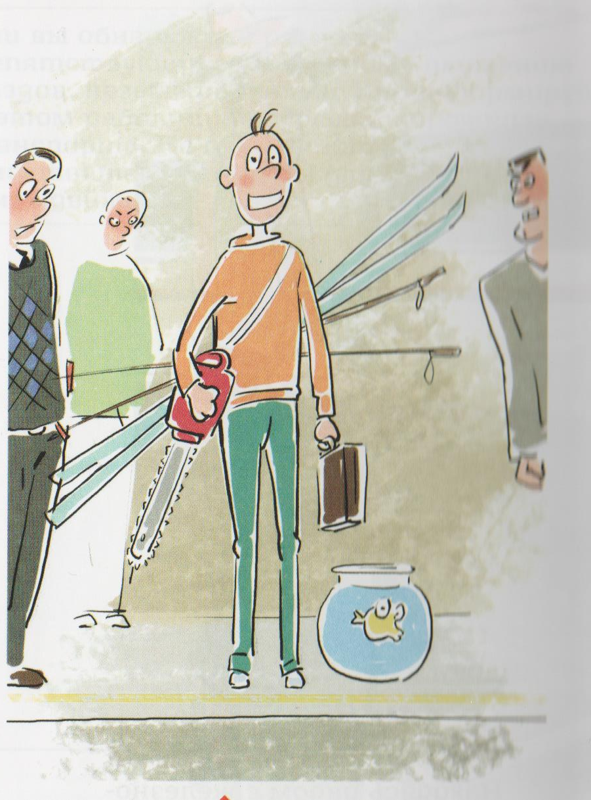
Не берите с собой предметы, которые без соответствующей упаковки или чехлов могут травмировать других людей!

Slide 14
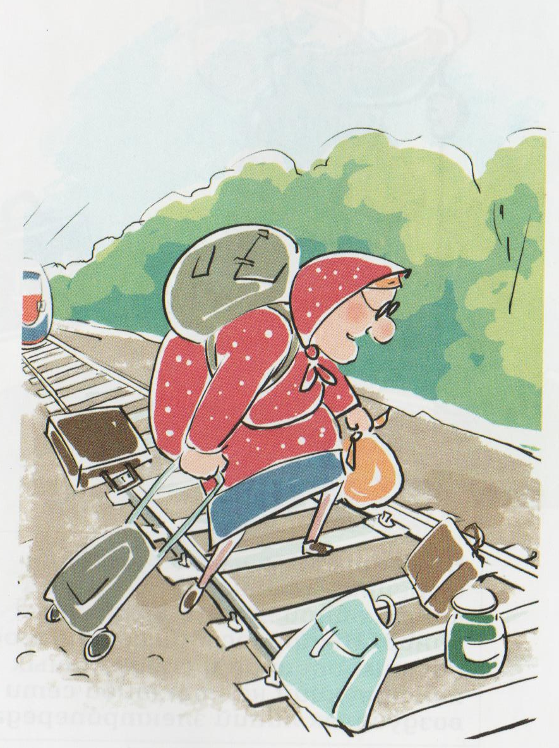
Не оставляйте на железнодорожных путях никакие предметы

Slide 15
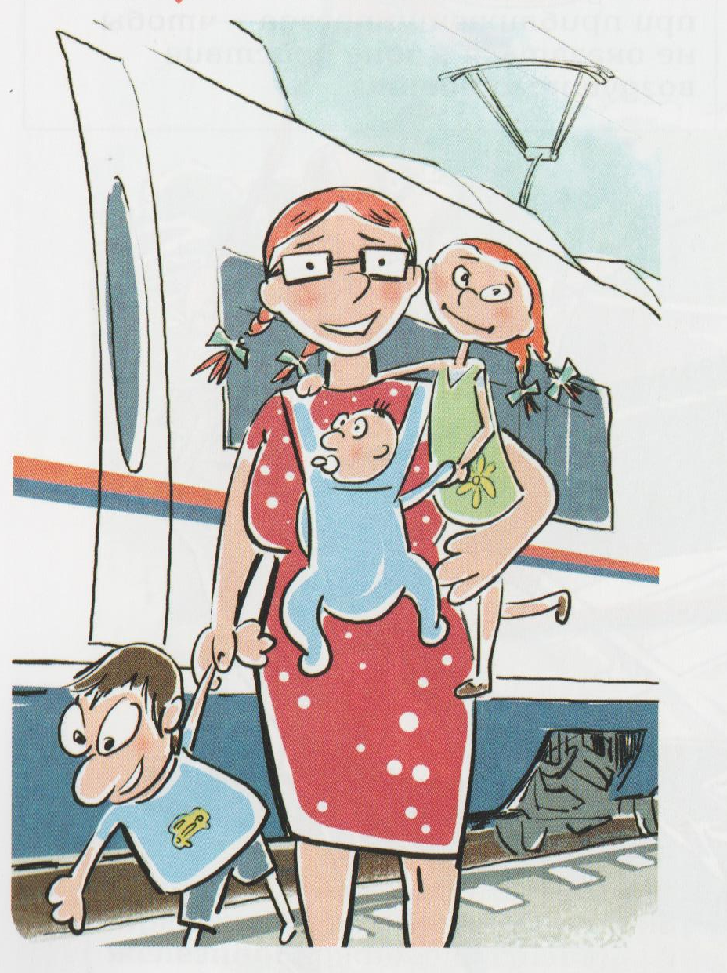
Держите родителей за руку

Slide 16
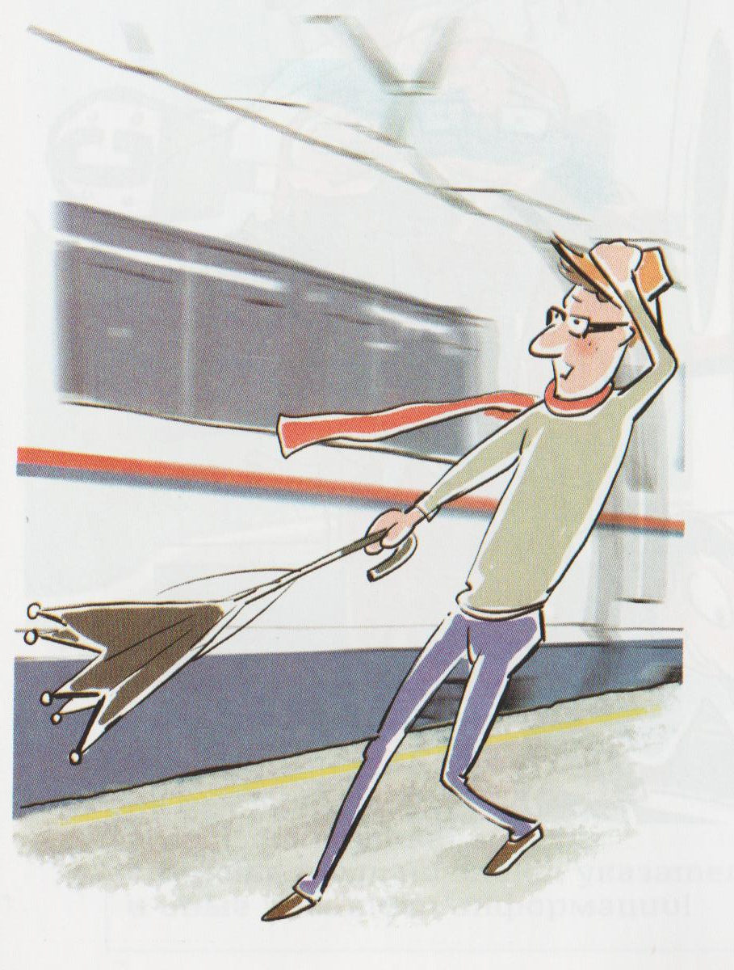
Находясь на платформе, отойдите за линию безопасности при приближении поезда – чтобы не оказаться в зоне действия воздушного потока

Slide 17
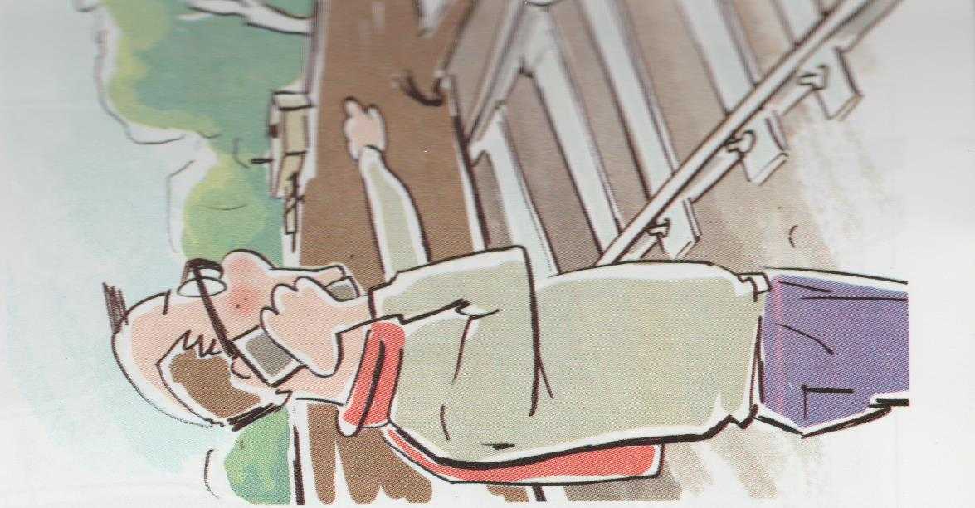
Если вы обнаружили помехи, препятствующие безопасному движению поездов, незамедлительно проинформируйте об этом работников ж/д транспорта
Не принимайте возможные самостоятельные меры для устранения помех движению поезда!

Slide 18
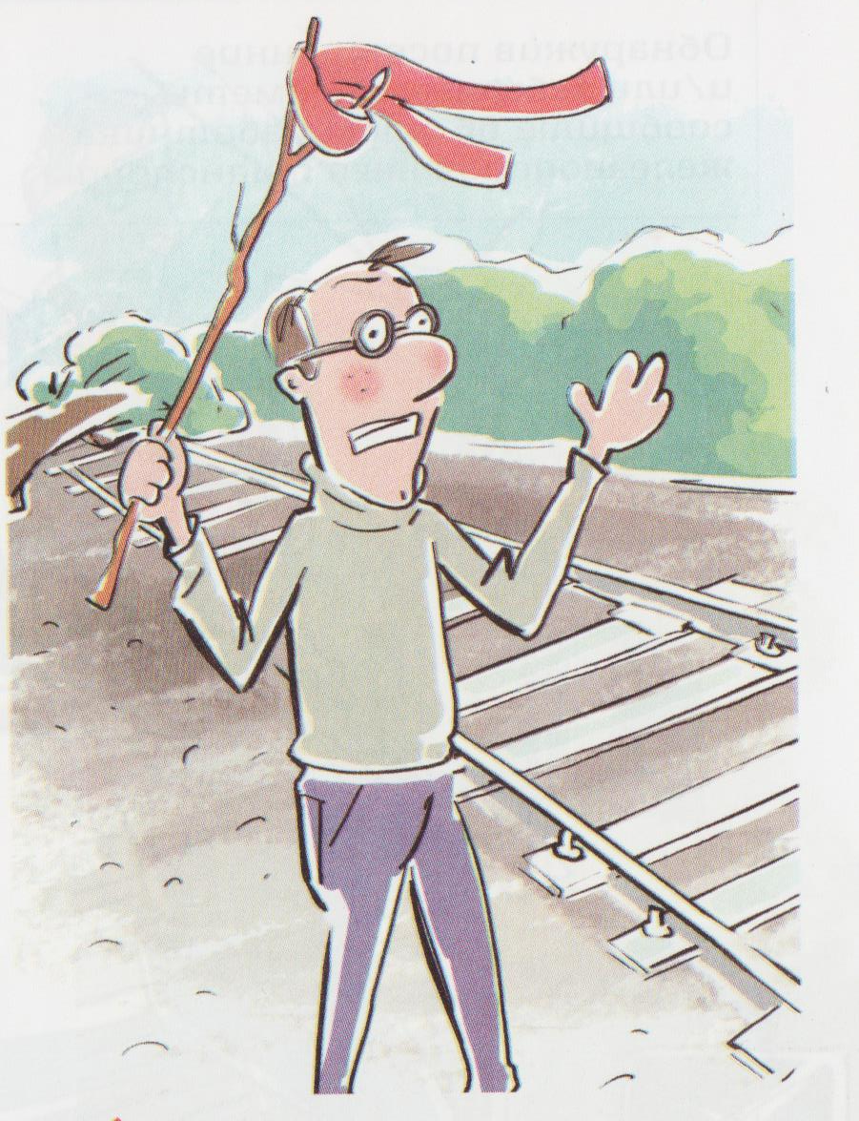
В случае возникновения ситуации требующей экстренной остановки железнодорожного состава, постарайтесь любым возможным способом подать сигнал

Slide 19
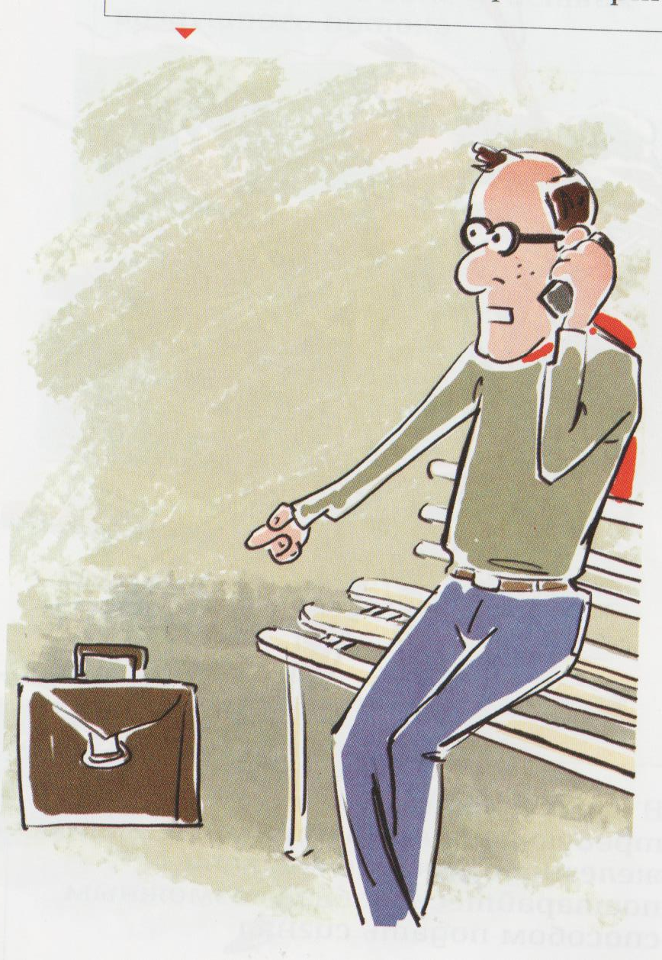
Обнаружив посторонние и/или забытые предметы, сообщите об этом работникам железнодорожного транспорта

Slide 20
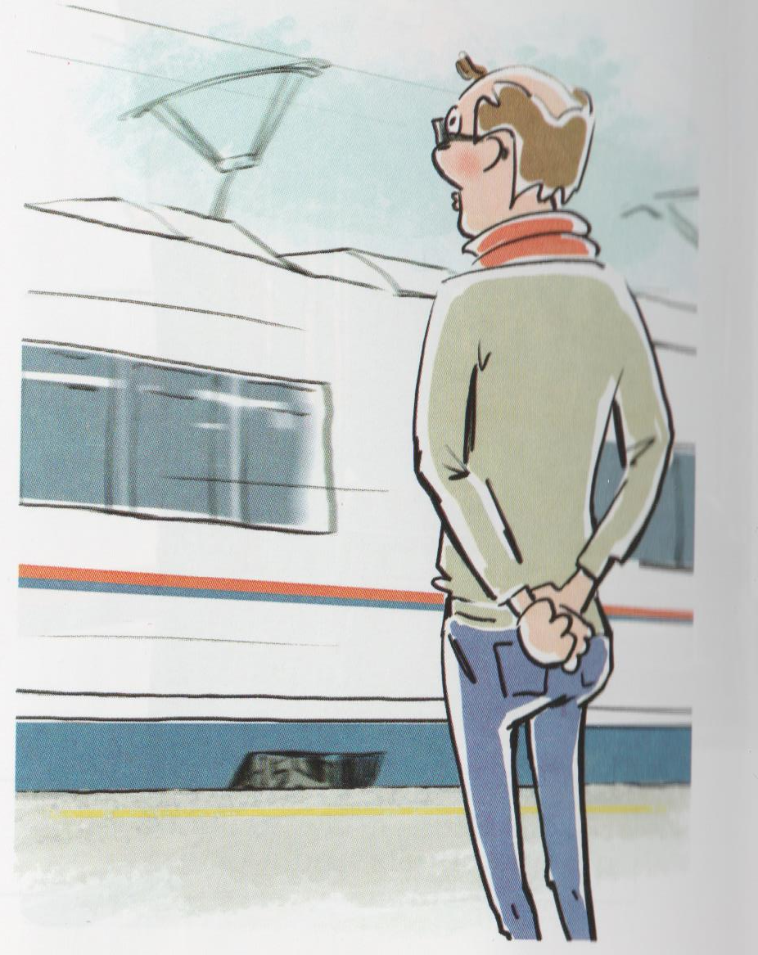
Не подходите к вагонам до полной остановки поезда!

Slide 21
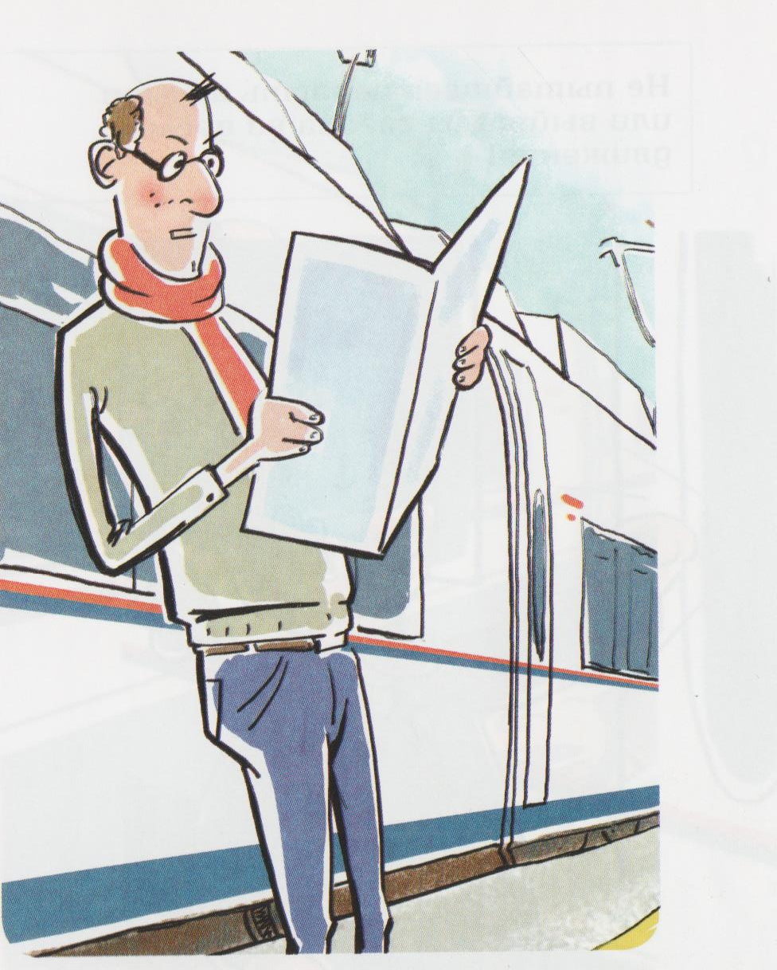
Не прислоняйтесь к стоящим вагонам

Slide 22
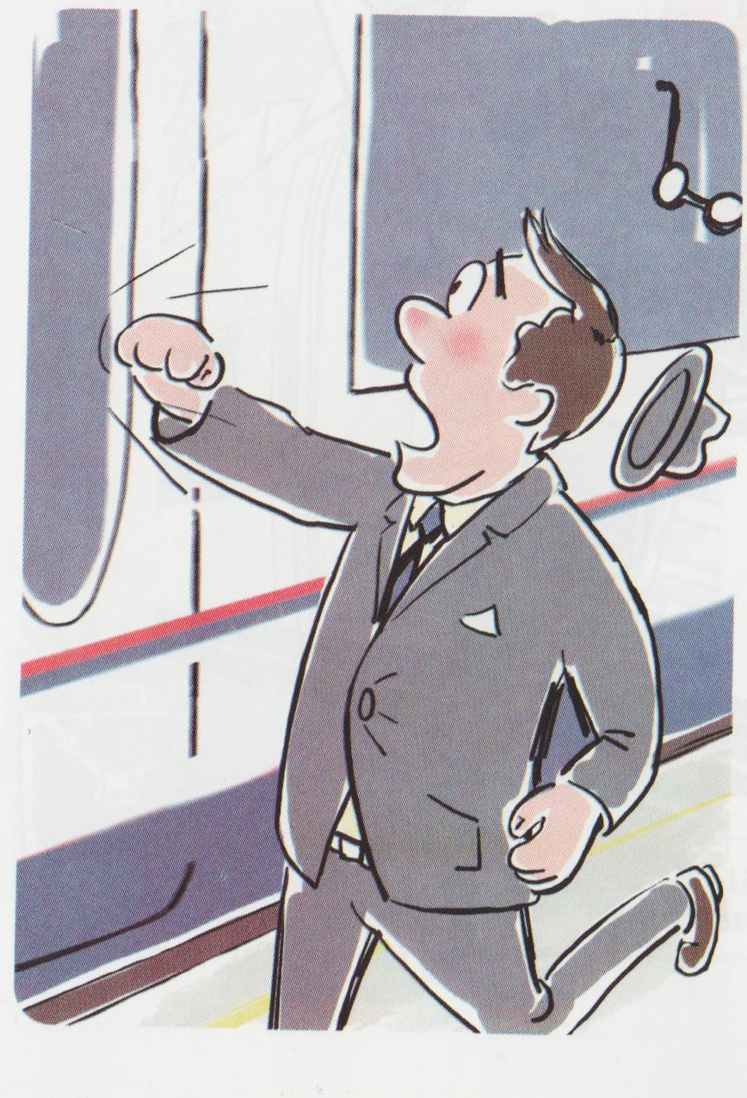
Не пытайтесь попасть в вагон или выйти из вагона во время движения

Slide 23
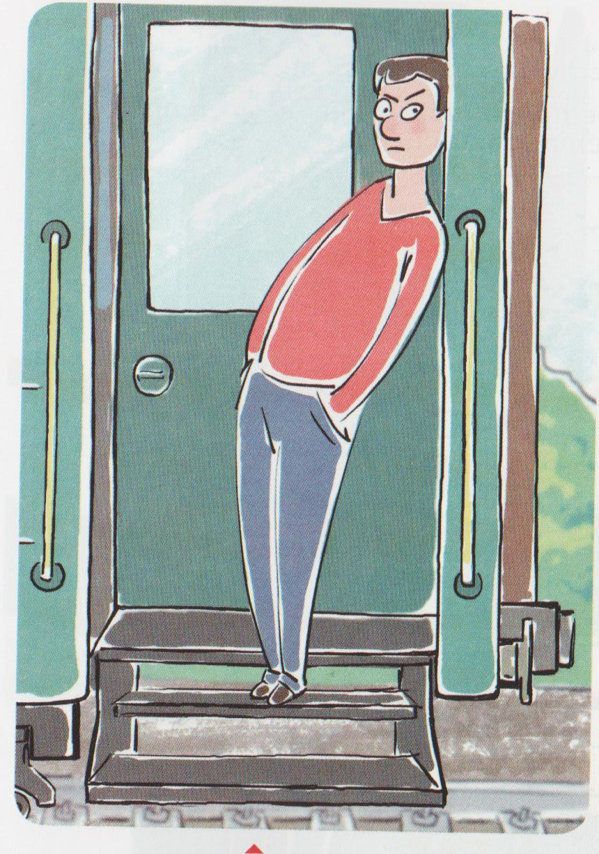
Не стойте на подножках и переходных площадках!

Slide 24
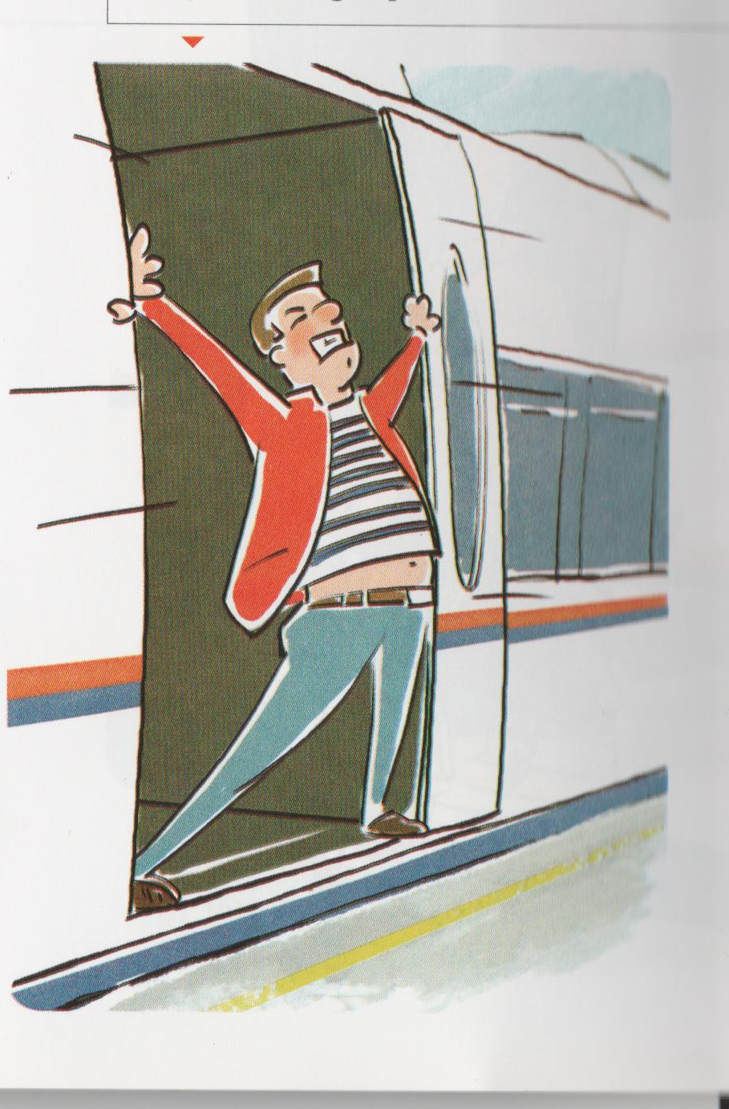
Не препятствуйте автоматическому открытию/закрытию дверей вагона

Slide 25
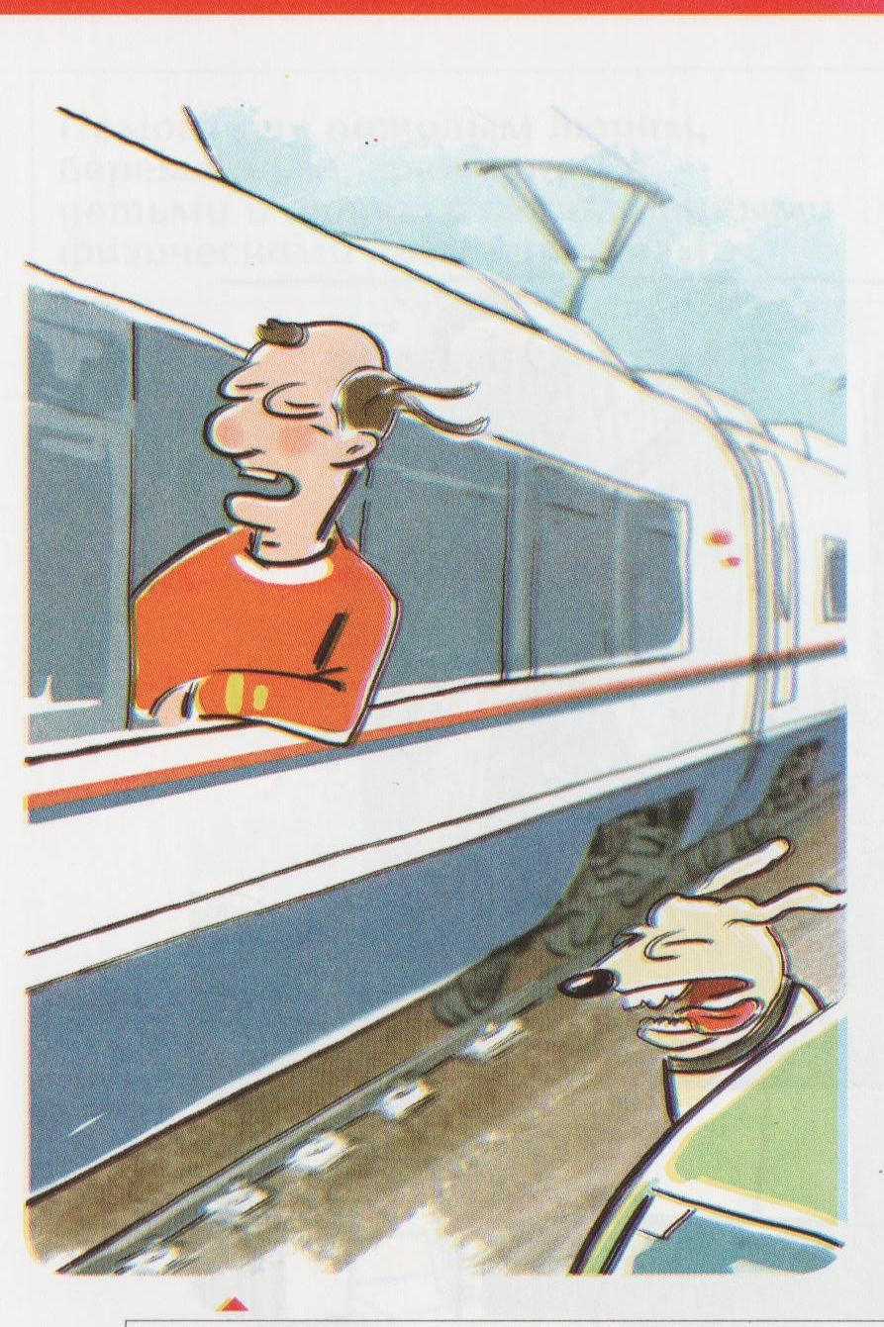
Не высовывайтесь во время движения из окон вагонов и тамбуров!

Slide 26
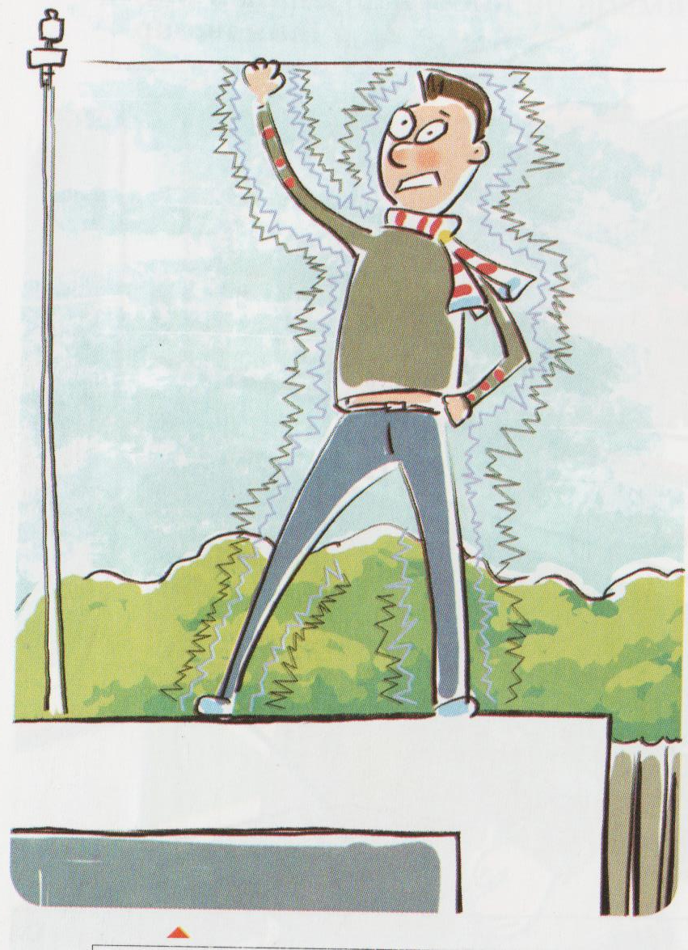
Не поднимайтесь на крыши вагонов!

Slide 27
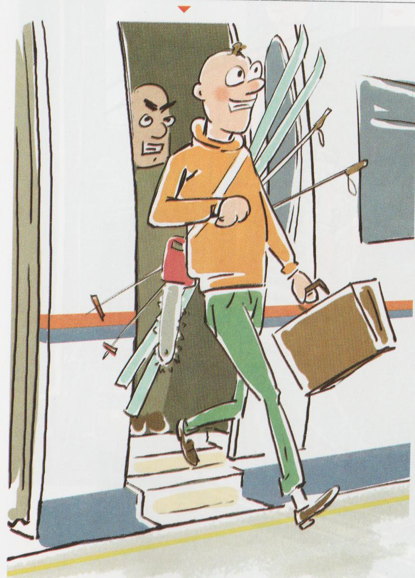
Осуществляйте посадку/высадку из вагонов только при полной остановке поезда и не создавая помех другим пассажирам

